Slide 1
Trendy v imunologii 2019
J. Lokaj
ÚKIA LF MU Brno
(18. 11. 2019)

Slide 2
Lidský genom a Mikrobiom
Imunitní systém
Endokrinní
systém
SEBEUDRŽOVÁNÍ
Nervový
systém
metabolismus
Faktory prostředí a životní styl
Mikroorganismy

Slide 3
Imunitní systém člověka
SYSTÉM VROZENÉ IMUNITY
SYSTÉM ADAPTIVNÍ IMUNITY

Slide 4
Imunitní mechanismy
zajišťující vrozenou a adaptivní imunitu
jsou integrovány,
doplňují se a jsou na sobě závislé,
tvoří funkční celek
Koncepce spojeného, jednotného
imunitního systému

Slide 5
Imunitní systém je součástí fyziologického řádu organismu
nervový systém
metabolismus
endokrinní systém
IMUNITNÍ SYSTÉM
genom
mikrobiom
epigenetické vlivy

Slide 6
Nové paradigma v imunologii
Janeway CA, Jr.:
Approaching the asymptote?
Evolution and revolution in immunology.
(Cold Spring Harb. Symp. Quant. Biol. 1989;54: 1-13)
vrozený imunitní systém poznává (infekční) původ antigenu
„pattern recognition theory“
adaptivní imunitní systém odlišuje specifičnost antigenu
„clonal selection theory“

Slide 7
Jedním z nejvýznamnějších objevů
v imunologii je průkaz a charakterizace
receptorů („senzorů“), zakodovaných
v zárodečné linii.
Pattern – recognition receptors (PRR)

Slide 8
Receptory vrozené imunity („PRR“)
V cirkulaci, rozpustné, sekretované:
lektin vázající manózu ( MBL)
Na buňkách, membránové:
zprostředkovávající endocytózu ( např. pro manan na makrofázích)
signalizační „Toll-like receptory“, TLR
Intracelulární:
„Nucleotide-binding oligomerization domain proteins“, NOD
„Retinoic acid inducible gene I“, RIG

Slide 9
PRR- Pattern Recognition Receptors
TLR (Toll-like receptor): TLR1 -11
v buněčné membráně (např. TLR2, 4)
v endosomech ( TLR3, 7, 9)
RLR (RIG-I-like receptor):
intracelulární (reakce s viry, tvorba IFNα)
NLR (Nod-like receptors): např. NOD2,NALP3
v cytoplasmě, složky inflamasomů
CLR (C-type lectin receptor)
poznávají nekrotické buňky, manosové zbytky

Slide 10
Nezapomínejme na „komplement“!
Komplementový systém je archetypový imunosensor („PRR“), který poznává strukturální motivy a signatury mikroorganismů i hostitele, “patterns“, „archetopy“, které spouští kaskádu jeho aktivace.

Slide 11
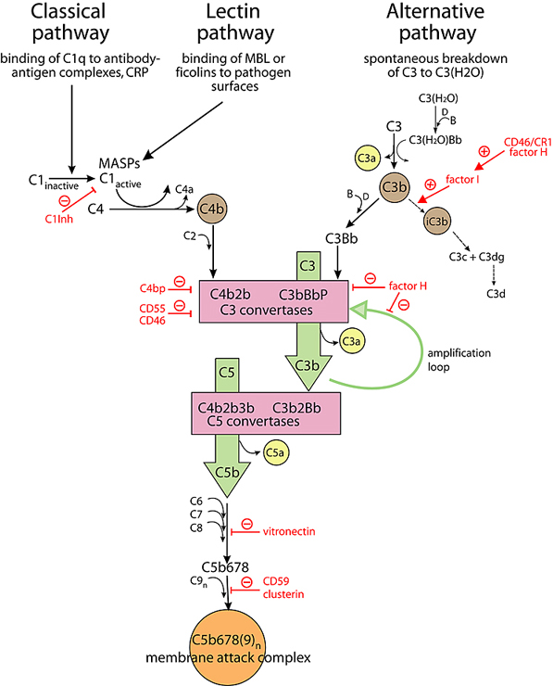
Aktivace komplementového systému

Slide 12
Alternativní dráha aktivace komplementu
Properdin jako imunoreceptor:
Properdin zahajuje aktivaci tím, že se nekovalentně váže na terčové struktury (zymosan, Neisseria gonorrhoeae, králičí erytrocyty) pak angažuje solubilní C3b

Slide 13
Lektinová dráha aktivace komplementu
MBL – MASP – C4–C2–C3 …
MBL (manose-binding lectin)
Reaguje především s terminálními zbytky manosy,
ale i jiných cukrů, např. N-acetyl-D-glukosaminem.

Slide 14
Klasická dráha aktivace komplementu
C1q –
imunokomplexy (Fc-Ig)
CRP vázaný na ligand
fosfatidylserin v membráně apoptotických buněk,
některé viry a G- bakterie

Slide 15
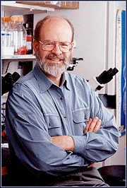
Vrozená imunita – poznávané struktury: PAMP
Pathogen-Associated Molecular Patterns (PAMP)
()
- stejné pro skupiny mikroorganismů,
- konservované, nevariabilní molekulární „motivy“, „signatury“,
„vzorce“, nezbytné pro životnost a patogenitu mikroorganismů,
- odlišné od molekulárních struktur hostitele
např. lipopolysacharidy, lipopeptidy, peptidoglykany, manosa
povrchových struktur bakterií a hub, nemetylované motivy CpG charakteristické
pro bakteriální DNA, dsRNA representující strukturální signaturu RNA-virů
C. A. Jeneway Jr, 1989

Slide 16
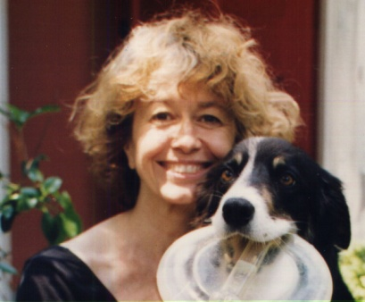
Vrozená imunita – poznávané struktury: DAMP
Polly Celine Eveline Matzinger,1994
Danger, Damage-Associated Molecular atterns (DAMP)
endogenní molekulární struktury hostitele uvolňované při apoptóze nekróze, poškození buněk
HMGB1 (high mobility group box 1)
eCIRP (extracellular cold-inducible RNA-binding protein)
Histony
ATP,
Kyselina močová
Jaderná i mitochondriální DNA

Slide 17
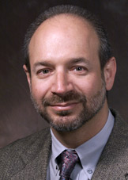
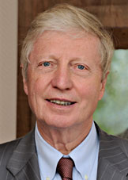
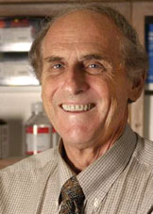
Bruce A. Beutler
Jules A. Hoffmann
Ralph M.Steinman
The Nobel Prize in Physiology or Medicine 2011
for the discoveries concerning the activation of innate immunity
(Beutler, Hoffmann),
for the discovery of the dendritic cell and its role in adaptive immunity
(Steinman)

Slide 18
Tři fáze imunitní reakce
Neindukovaná, nespecifická reakce
Bezprostřední, během 0-4 hodin: preformované faktory (kožní a slizniční bariéry, pH, lysozym a jiné enzymy)
Indukovaná, omezeně specifická reakce
Odvíjí se během 4- 96 hodin: aktivace komplementového systému, fagocytóza, cytotoxicita, zánětlivá reakce
Indukovaná adaptivní reakce-specifická
po 96 hodinách: tvorba protilátek, efektorové lymfocyty T (Tc, Th)

Slide 19
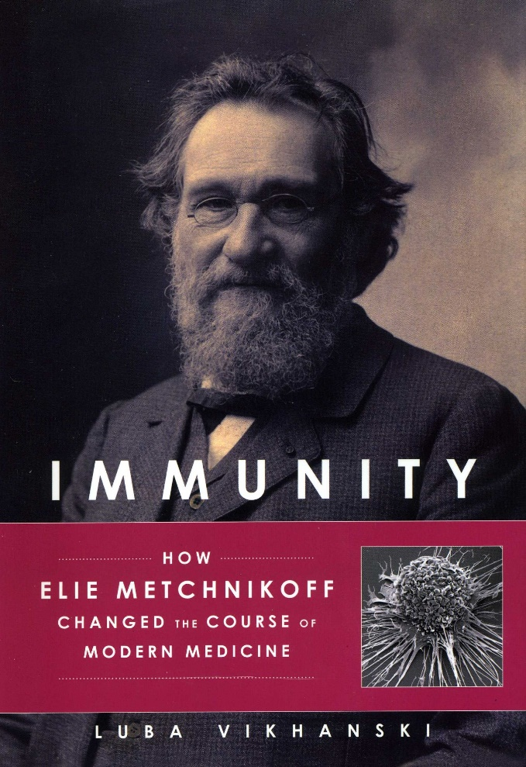
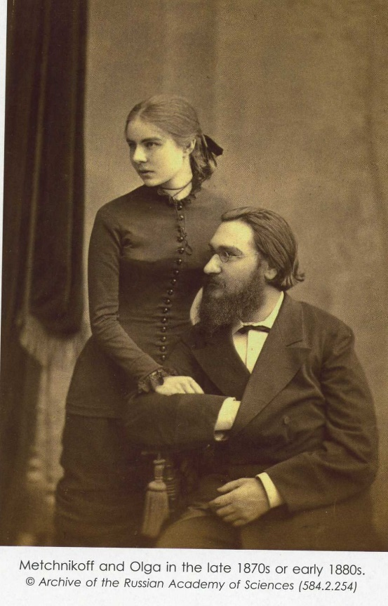

Slide 20
Zánět
základní, geneticky zakonzervovaná, obranná reakce mnohobuněčných
organismů na infekční i jiné podněty, součást efektorových mechanismů
adaptivní imunity.
stereotypní v průběhu (induktory – sensory – mediátory – efektory).
univerzální ve svém směrování (cílem je aktivovat děje, které směřují
k likvidaci škodliviny, ale současně i k obnově poškozených struktur a
funkcí).
při nadměrné aktivaci nebo abnormální regulaci dochází k poškození
vlastních buněk, tkání, orgánů, systémů; zánět pak chorobnou změnu
přímo vyvolává nebo k ní přispívá.

Slide 21
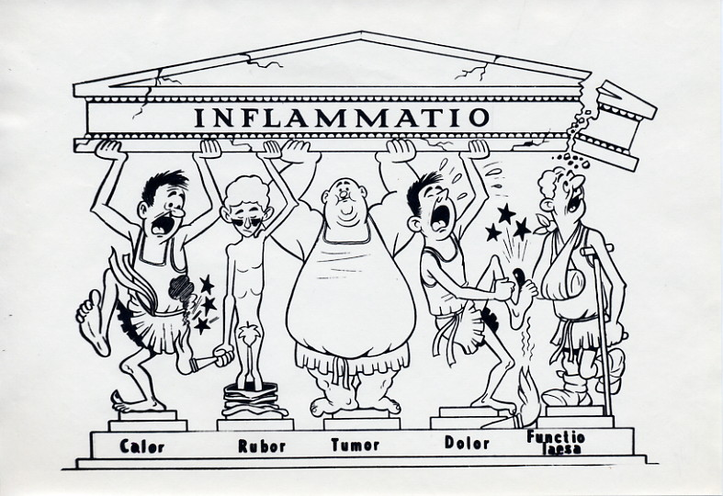
Klasické projevy zánětu
Aulus Cornelius CELSUS, Rudolf VIRCHOW

Slide 22
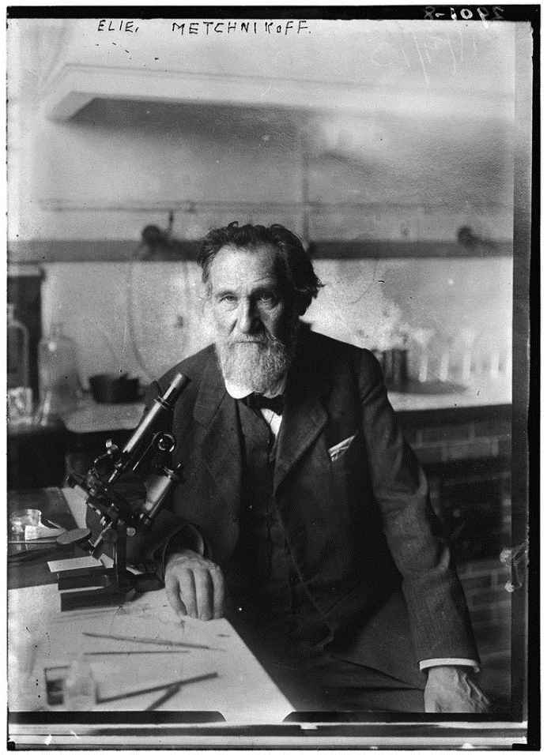
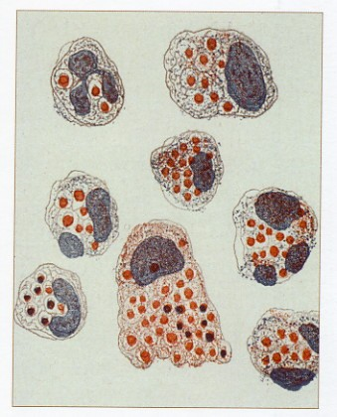
„bloudivé buňky mesodermální pohlcují jak zbytečné části samotného těla živočichů, tak cizí tělesa, která pronikla zvenku nebo, je-li to nemožné, aspoň je obklopují a zadržují“ (I.I.Mečnikov)
Fagocyty: makrofágy a mikrofágy

Slide 23
Mečnikovova koncepce
„fyziologického zánětu“
Zánět je způsobem a zárukou udržování identity a integrity organismu.
Organismus je „dysharmonickou entitou“ a musí se snažit dosáhnout stavu „harmonie“, jejímž výrazem je zdraví.
Harmonizujícím procesem je fyziologický zánět, výkonnými buňkami jsou fagocyty.

Slide 24
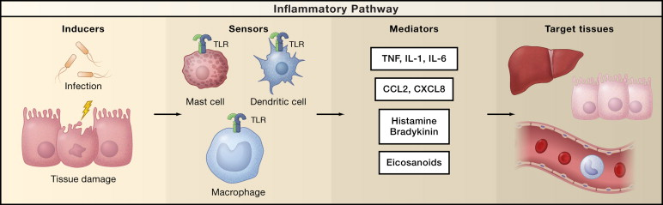
R.Medzhitov: Inflammation 2010: New Adventures of an Old Flame

Slide 25
Zánětlivá reakce při udržování stálosti vnitřního prostředí organismu
Fyziologický stav tkáně: homeostáza
Stres, malfunkce: parainflamace
Poškození, infekce: inflamace
(Medzhitov,R: Nature 2008; 454: 428-435)

Slide 26
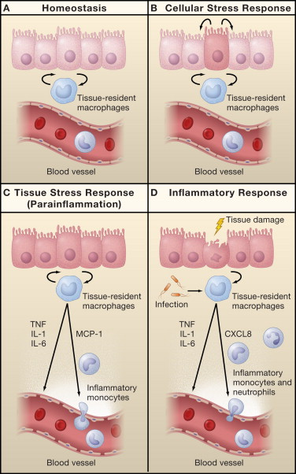
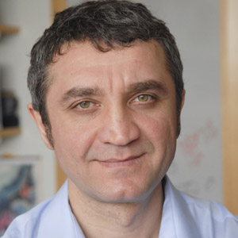
Ruslan Medzhitov,
původem Taškent, Uzbekistan,
žák prof. Janewaye

Slide 27
Molekulární podstata rozvoje zánětu
INFLAMASOM
multiproteinový komplex tvořený NLRP3 (PRR), adaptorovým
proteinem ASC a proteolytickým enzymem, kaspázou-1, aktivujícím
IL-1beta a IL-18
KOMPLOSOM
intracelulární složky komplementu (C3, C3a, C5, C5a, C3aR, C5aR),
interagují s inflamasomem
Arbore G, Kemper C, Kolev M:
Intracellular complement – the complosome – in immune regulation.
(Molecular Immunology 2017; 89: 2-9)

Slide 28
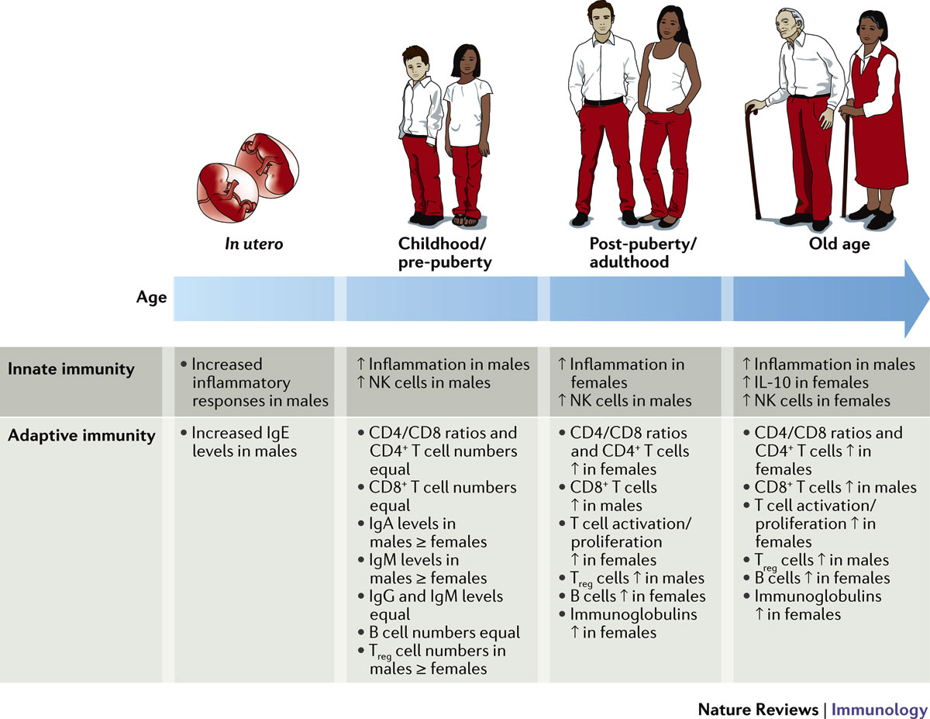

Slide 29
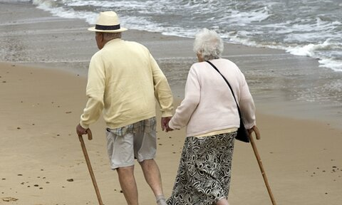
IMUNITA VE STÁŘÍ
Biologický proces stárnutí je provázen poklesem
imunity, zvýšeným výskytem běžných infekčních
nemocí, vyšší prevalencí maligních nádorů,
chorob autoimunitních a chronických, slabší
odpovědí při vakcinaci.
Odhaduje se, že v roce
2050 bude v rozvinutých
zemích 25% lidí nad 65 let;
světová populace dosáhne
počtu 9 miliard.
Notes:
Podle UNPD počet starých osob vzroste z 600M v současné době na 2B v r. 2050.V rozvinutých zemích bude více než 25% starších 65 let.

Slide 30
IMUNOSENESCENCE
S věkem imunitní systém postupně chřadne. Podstatou „imunosenescence“ je dysregulace imunitního systému, na níž se podílí involuce primárních imunologických orgánů i vnitřní defekty tvorby, zrání, migrace, homeostázy buněk imunity a jejichž příčinou jsou i změny epigenetické
Stárnutí je spojeno s chronickým prozánětlivým stavem („inflammaging“).

Slide 31
Inflammaging
Charakteristický znak imunosenescence
Chronický, mírný, sterilní zánět
Zvýšení pro- (IL-6, TNF alfa, IL-1 beta) i proti-(IL-10) zánětlivých cytokinů,
tvořených především mononukleárními fagocyty, ale též
buňkami svalové a tukové tkáně a v neposlední řadě starými
buňkami s charakteristickým, se senescencí asociovaným
sekrečním fenotypem.
(Franceschi et al: Ann NY Acad Sci 2000; 908: 244- 254
Franceschi et al: Trends Endocrinol Metab 2017; 28: 199-212)

Slide 32
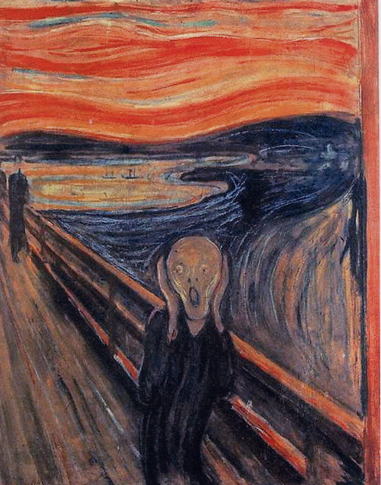
Horror autoinflammaticus
Autoinflamace
McDermott MF et al.: (Cell 1999; 97: 133- 144)
Manthiram K et al.: The monogenic autoinflammatory diseases define new pathways in human innate immunity and inflammation (Nature Immunology 2017; 18: 832- 842)
Edward Munch:
„The Scream“
1893–1910

Slide 33
Autoinflamační syndromy
Poruchy s abnormálně zvýšenou zánětlivou reakcí, které jsou zprostředkovány především buňkami a molekulami systému vrozené imunity u predisponovaných organismů
Jsou důsledkem nadměrné produkce anebo biologické aktivity zánětlivých mediátorů (především IL-1beta) nebo chybění endogenních inhibitorů.
Př.: familiární horečka středozemního moře, kryopyrinopatie, hyperimunoglobulinemie D, syndromy periodických horeček….

Slide 34
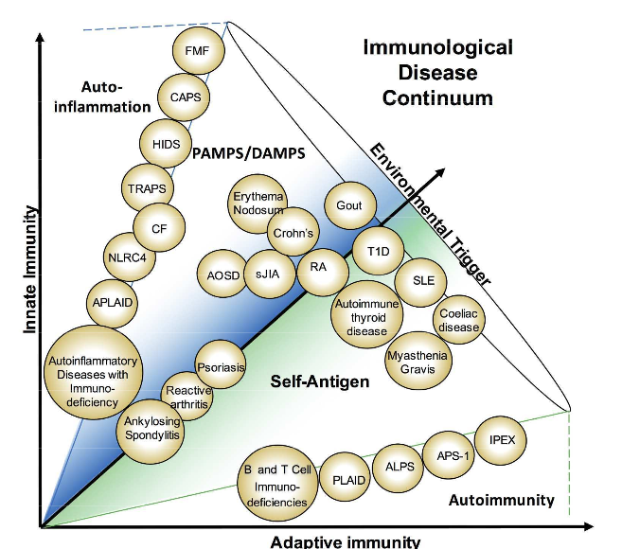
Autoinflamace a autoimunizace v patogenéze chorob
(Peckham D et al.: The burgeoing field of innate immune-mediated disease and autoinflammation.
J Pathol 2017; 241: 123 – 139)

Slide 35
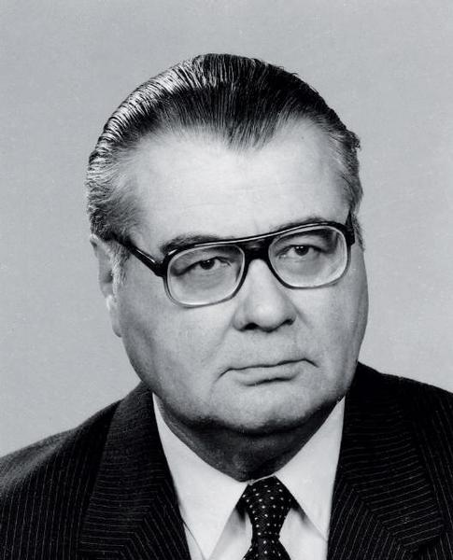
Dochází v systému vrozené imunity k adaptivním změnám?
Existuje paměť i na úrovni vrozené imunity?
„Adaptivní změny jsou vázány s obecnou schopností biologických systémů zapamatovat si prožitou zkušenost a účinněji reagovat na opakované podněty kvantitativní i kvalitativní změnou“.
Jaroslav Šterzl 1925-2012
Jaroslav Šterzl: Imunitní systém a jeho fyziologické funkce
(Česká imunologická společnost, Praha, 1993)

Slide 36
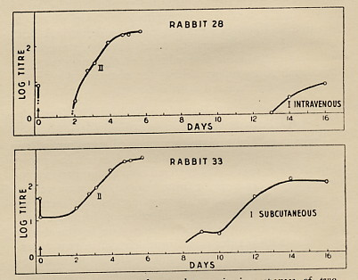
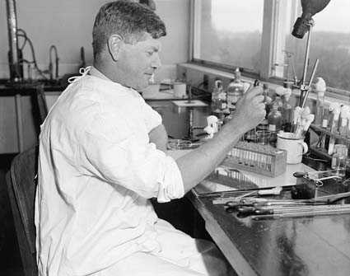
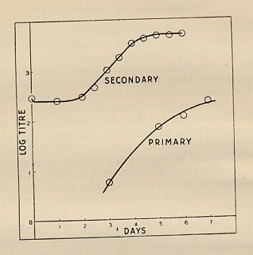
Imunologická paměť
Staphylococcal toxoid
Phage C16 (rabbit – i.v.)
F.M. Burnet, F. Fenner:
The production of antibodies
(Macmillan, Melbourne, 1949)

Slide 37

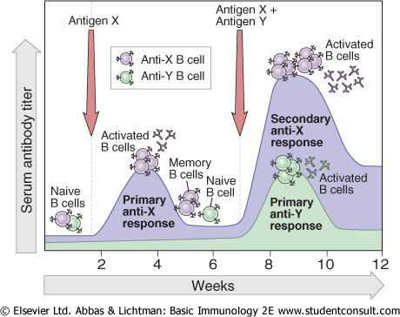
Downloaded from: StudentConsult (on 15 July 2006 09:09 AM)
© 2005 Elsevier

Slide 38
Paměť lymfocytů B
Aktivace lymfocytů B:
v lymfoidních folikulech sekundárních lymfatických orgánů se diferencují krátce žijící plasmatické buňky, které se dostávají do kostní dřeně a do sleziny, kde tvoří a produkují specifické protilátky
v zárodečných centrech lymfatických orgánů se zároveň formují buňky paměťové. Především to jsou dlouho žijící plasmatické buňky, které se dostávají do kostní dřeně a kontinuálně tvoří protilátky. Druhým typem paměťových buněk jsou centrální paměťové buňky, které zůstávají v sekundárních lymfatických orgánech, mírně proliferují, netvoří protilátky, ale mohou nahrazovat hynoucí dlouho žijící plasmatické buňky a po setkání se specifickým antigenem rychle přecházet do stadia krátce žijících plasmatických buněk.

Slide 39
Paměť lymfocytů T
Aktivace lymfocytů T:
naivní T-lymfocyty jsou aktivovány, proliferují a diferencují se jako efektorové lymfocyty T, které v tkáních působí proti specifickému antigenu jednak přímo, jako cytotoxické lymfocyty T, jednak nepřímo, prostřednictvím cytokinů; asi 90% z nich pak podlehne apoptóze
některé z efektorových lymfocytů T zůstávají v tkáních v blízkosti místa vniku antigenu, jsou schopny rychlé reaktivace, proliferace a účinku – označují se jako efektorové paměťové buňky.
část z aktivovaných T-lymfocytů zůstává v sekundárních lymfatických orgánech jako tzv. centrální paměťové buňky T. Po opakovaném střetu s antigenem jsou rychle aktivovány, proliferují a diferencují se v efektorové elementy, některé v lymfatických orgánech zůstávají.

Slide 40
Vlastnosti adaptivních paměťových buněk
Množství antigen-specifických paměťových buněk je asi tisíckrát vyšší než původních (z 1:10⁶ na 1: 10³)
Paměťové buňky T i B jsou snadněji aktivovatelné
Paměťové buňky B nesou isotypový přesmyk (IgM-IgG,IgA, IgE) a jejich receptory vykazují vyšší afinitu způsobenou somatickou hypermutací
V populaci buněk T není ekvivalent dlouho žijících paměťových buněk B
Receptory buněk T nepodléhají somatickým hypermutacím
Paměť adaptivního imunitního systému je „osobní“:
každý z nás si zapamatoval jen to, s čím se setkal

Slide 41
Obsah a rozsah pojmu „imunologická paměť“ se vyvíjí –
imunologická paměť se netýká pouze adaptivní imunity,
jisté rysy paměti lze vidět i u imunity vrozené.
Farber DL, Netea MG, Radbruch A, Rajewsky K, Zinkernagel RM:
Immunological memory: lessons from the past an a look to the future
(Nature Reviews Immunology 2016; 16: 124 -128)
_______
Chester KS: The problem of acquired physiological immunity in plants. (Q Rev Biol 1933; 8: 275 – 324)

Slide 42
Existuje paměť i na úrovni vrozené imunity?
Innate immune memory: towards a better understanding of host
defense mechanisms
Quintin J, Shin-Chin Cheng, van der Meer JWM, Netea MG: Curr Opin Immunol 2014; 29: 1-7
Reakce vrozeného imunitního systému má adaptivní charakteristiky, které jsou funkčně ekvivalentní klasické imunologické paměti („trained immunity“)
Základními mechanismy se jeví epigenetické modifikace histonu a modifikace buněčných receptorů (PRR).
Projevuje se na úrovni mononukleárních fagocytů a buněk NK.

Slide 43
„Paměťové stopy“ v systému vrozené imunity
Trained immunity Innate immune memory Inflammatory memory
Hromadí se důkazy, že buňky systému vrozené imunity (makrofágy, buňky NK) po infekci nebo vakcinaci mění své funkční programy; vykazují vyšší a dlouhodobější odpovídavost na sekundární stimuly. Tedy i komponenty systému vrozené imunity mají adaptivní schopnosti.
Tyto vlastnosti jsou podmíněny jejich epigenetickým reprogramováním po stimulaci exogenními i endogenními faktory.
Biologický význam: např. nespecifické protekční účinky (vakcinací), poškozující důsledky nepatřičné aktivace (imunologická paralysa, autoinflamační procesy, ateroskleróza).
Netea MG et al: Science 2016

Slide 44
Jen ten uvidí budoucnost, kdo vystoupí na vrchol minulosti
Antoine de Saint Exupéry
Celková mortalita ve skupině 20 000 dětí v prvních čtyřech letech života byla nižší u dětí imunizovaných BCG než u neimunizovaných. Uvažovalo se o tom, že BCG indukuje „nespecifickou imunitu“.
(Näslund C, 1932)
Infekce určitými mikroorganismy často vede i k navození rezistence proti jiným, nepříbuzným mikrobům (Lurie, 1942, Suter 1953, Elberg 1960).
Zvýšená odolnost experimentálních zvířat po infekcích určitými bakteriemi je způsobena získanou schopností fagocytů destruovat mikroorganismy.
Mackaness GB: The immunological basis of acquired cellular resistence.
(J exp Med 1964; 120: 105 – 120)
Význam „heterologního“, „nespecifického“ „necíleného“ účinku vakcín je v současné době studován i pod záštitou WHO (Working group on nonspecific effects of vaccines). Pozornost je věnována živým atenuovaným mikrobům (BCG, virus spalniček a poliomyelitidy).

Slide 45
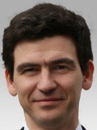
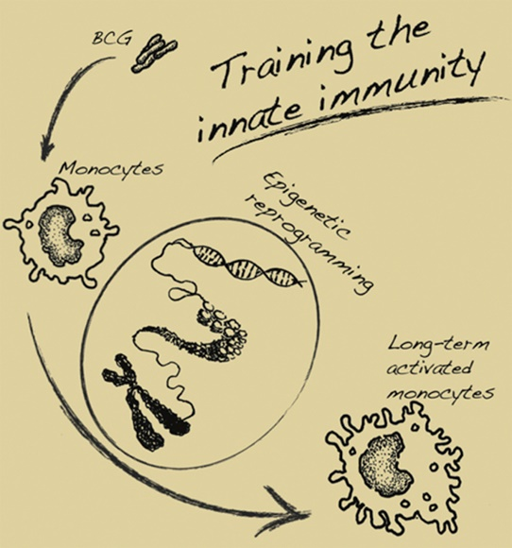
Netea MG, Quintin J, Van der Meer JWM:
Trained immunity: a memory for innate host defense.
(Cell Host Microbe 2011; 9: 355 – 361)
Netea MG, van der Meer JWM:
Trained immunity: an ancient way of remembering
(Cell Host Microbe 2017; 21: 297 -300)
Prof. Mihai G.Netea
Radboud University,
Nijmegen, The Netherlands

Slide 46
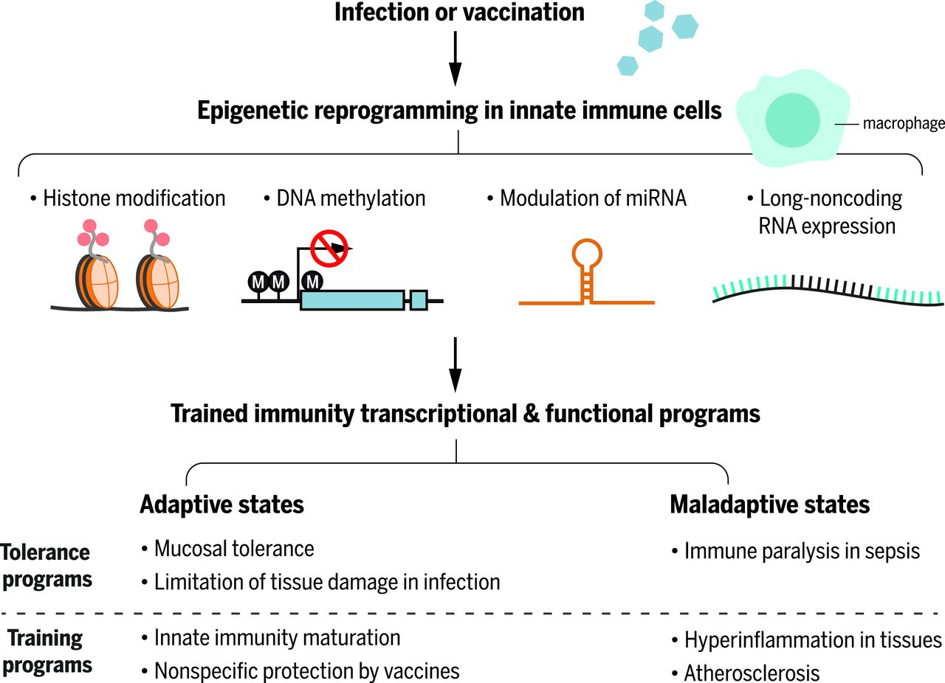

Innate immune activation by infections or vaccinations leads to histone modifications and functional reprogramming of cells (such as monocytes, macrophages, or NK cells) termed “trained immunity” or “innate immune memory.”
Mihai G. Netea et al. Science 2016
Published by AAAS
Notes:
Innate immune activation by infections or vaccinations leads to histone modifications and functional reprogramming of cells (such as monocytes, macrophages, or NK cells) termed “trained immunity”or “innate immune memory.” Trained immunity evolved to lead to adaptive states that protect the host during microbial colonization or after infections. However, in certain situations, trained immunity may result in maladaptive states such as postsepsis immune paralysis or hyperinflammation. miRNA, microRNA.

Slide 47
Systém vrozené imunity má schopnost adaptačních změn, které, na rozdíl od adaptivní imunity, neznamenají nutnost genetické rekombinace, ale spočívají v epigenetické remodelaci, která ovlivňuje genetický profil aniž by došlo ke změně sekvence DNA.

Slide 48
Adaptační změny („trénink“) byly popsány
u profesionálních fagocytů, buněk NK, ILC2, dendritických, endotelových a fibroblastových buněk stromatu, kmenových buněk epitelu, ale i u hematopoetických prekursorových buněk kostní dřeně, stimulovaných bakteriemi (BCG), β−glukanem, ale též oxLDL.

Slide 49
Výzkumné projekty INTRIM (International Trained Immunity Consortium) jsou zaměřeny na infekce (tbc, malarie, mykózy), vakcinaci (heterologní účinky vakcinace), autoinflamaci, aterosklerózu, imunosenescenci, nežádoucí účinky chemoterapie nádorů (hematopoetické a progenitorové buňky kostní dřeně).

Slide 50
Komplementový systém starobylý pilíř imunity

Slide 51
Václav Tomášek: Bakteriologie
(Vysokoškolské rukověti, řada spisů lékařských , Melantrich, 1938)
„Komplement jest součást normálních sér živočišných vyznačující se tím, že se váže na sensibilisované antigeny a rozpouští je, jsou-li k tomu způsobilé. Schopnost fixace jest obecnou vlastností komplementu, schopnost lysy jest účinek specielní. Podle povahy rozpuštěného antigenu rozeznává se účinek hemolytický a bakteriolytický. Jest pravděpodobno, že funkcí komplementu jsou ještě jiné účinky sera, např. účinek opsonisační záležející v tom, že serum připravuje bakterie k fagocytose. Komplement je činitel nespecifický, je obsažen v seru normálním a jeho účinnosti nepřibývá v průběhu imunisace.“

Slide 52
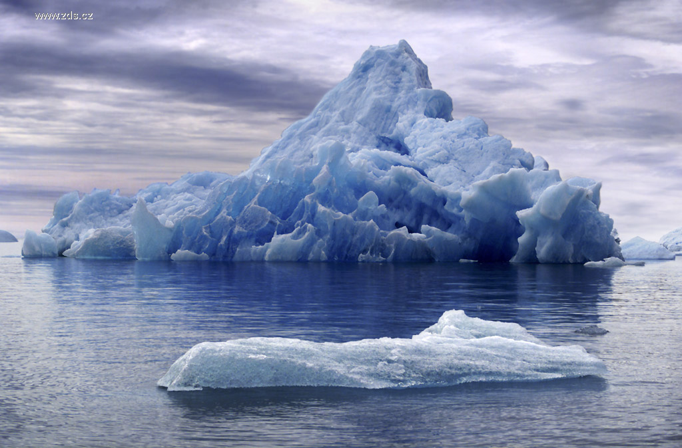
Fyziologie komplementového systému
mikrobicidní účinky
zánětotvorné působení
regulace adaptivní imunity
ovlivňování buněk, orgánů a systémů

Slide 53
Evoluční aspekty komplementového systému a hemostázy
Hlavní proteolytické kaskády krve – komplement a koagulace – začínají v evoluci společně.
Např. „živá fosilie“, charakteristický členovec, podkovovitý krab z doby před 500 miliony lety, využívá integrovaného systému koagulace a komplementu k zábraně vykrvácení i k obraně proti infekci.

Slide 54
Evoluční aspekty
V průběhu vývoje došlo k rozrůznění:
savci reagují na poranění a nebezpečí vykrvácení aktivací hemostázy, zatímco antimikrobiální obrana je zprostředkována imunitními mechanismy vrozenými a později adaptivními. Přesto řada pozorování svědčí, že hemokoagulace a aktivace trombocytů má stále vztah k obraně protiinfekční, že některé původní funkce zůstávají zachovány.

Slide 55
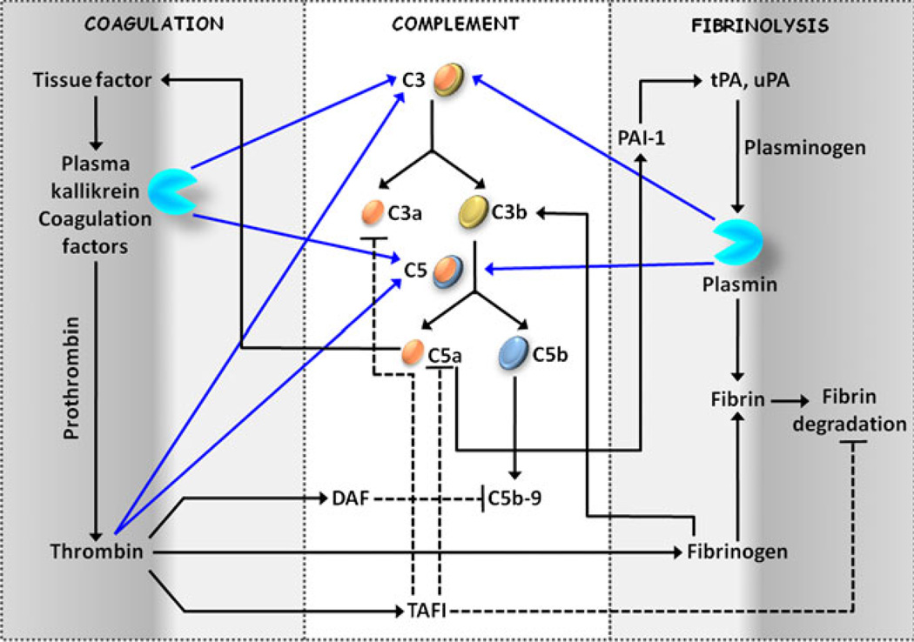
Komplement – koagulace – fibrinolýza

Slide 56
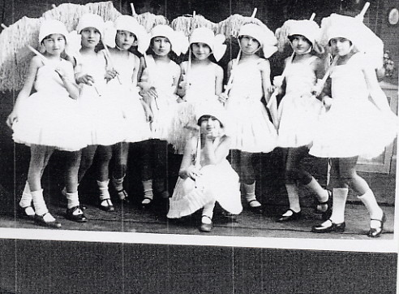
Komplementový systém základní složky
Properdin
MBL
C5
C6
C7
C4
C8
Faktor B
C1
C2
C9
Ficolin L,H,M
C3
MASP 1,2,3
Faktor D
Regulační proteiny komplementu Receptory pro komplement

Slide 57
Komplementový systém
(regulační proteiny komplementu)
Solubilní
C1 INH (váže se na C1r a C1s oddělujíce je od C1q)
Faktor I (štěpí C3b a C4b využívaje faktoru H, C4BP, MCP
a CR1 jako kofaktorů)
Faktor H (váže C3b a vyřazuje Bb)
C4BP (C4-binding protein, váže C4b C-3 konvertázu AP) a vyřazuje C2)
Properdin (stabilizuje
Vitronectin (brání vazbě C5b-9 na membrány a polymerizaci C9)
Clusterin (brání vazbě C5b-9 na membrány a polymerizaci C9)
Karboxypeptidáza N (inaktivuje C3a a C5a, štěpí C-term. arginin)

Slide 58
Komplementový systém
(regulační proteiny komplementu)
Vázané na membrány buněk
CR1-CD35 (urychluje rozklad CP i AP C3-konvertáz)
MCP-CD46 (membrane cofactor protein – kofaktor pro I)
DAF-CD55 (decay accelerating factor, urychluje rozklad
CP i AP C3- a C5- konvertáz )
Protectin-CD59 (blokuje vazbu C9 a brání tvorbě MAC)
CRIg (váže se na C3b a inhibuje AP C3 a C5 konvertázy)

Slide 59
Komplementový systém
(receptory pro komplement – CR)
CR1 (CD35) – vazba C3b a C4b, transport a klírens
imunokomplexů, fagocytóza
CR2 (CD21) – vazba C3d, C3dg, iC3b, CD23, IFNγ,
EBV, aktivace B- lymfocytů
CR3 (CD11b/CD18) – vazba iC3b, ICAM-1, LPS, fibrinogenu,
koagulačního faktoru X, mikrobních proteinů; fagocytóza
CR4 (CD11c/CD18) – vazba iC3b, fibrinogenu; fagocytóza
CRIg – vazba C3b, iC3b, C3c; fagocytóza,
inhibice aktivace T- lymfocytů

Slide 60
Komplementový systém
(receptory pro komplement – CR)
C1qRp (CD93) - fagocytóza
cC1qR (calreticulin) – fagocytóza, respirační vzplanutí,
odstraňování apoptotických buněk
gC1qR – chemotaxe
C3aR – prozánětlivá aktivace
C5aR (CD88) – prozánětlivá aktivace

Slide 61
Komplement jako imunoreceptor
Klasická dráha aktivace
C1q –
imunokomplexy (Fc-Ig)
CRP vázaný na ligand
fosfatidylserin v membráně apoptotických buněk,
některé viry a G- bakterie
C1 r,s – C4-C2-C3 …

Slide 62
Komplement jako imunoreceptor
Lektinová dráha aktivace
MBL – MASP – C4–C2–C3 …
MBL (manose-binding lectin) reaguje
především s terminálními zbytky manosy,
ale i jiných cukrů, např. N-acetyl-D-
glukosaminem.
Ficoliny – MASP1,2,3 – C4-C2-C3 …
jsou receptory pro acetylové skupiny cukrů

Slide 63
Komplement jako imunoreceptor
Alternativní dráha aktivace
Standardní model:
Aktivace je zahájena kovalentní vazbou C3b, který je tvořen spontánní hydrolysou thioesterové vazby C3, na proteinové, sacharidové, lipidové struktury mikroorganismů i na jiné povrchy.
Properdin jako imunoreceptor:
Properdin zahajuje aktivaci tím, že se nekovalentně váže na terčové struktury (zymosan, Neisseria gonorrhoeae, králičí erytrocyty) pak angažuje solubilní C3b
(Spitzer D et al. J Immunol 2007; 179: 2600-2608)

Slide 64
Čtvrtá cesta aktivace komplementu?
Aktivace C5 trombinem
Byla prokázána v experimentu na „C3-knock-out myších“, u nichž se netvoří C3-konvertáza.
Inkubace trombinu s lidským C5 vede k tvorbě C5a.
Huber –Lang M et al.:
Generation of C5a in the absence of C3:
new complement activation pathway
(Nat Med 2006; 12: 682-687)

Slide 65
Aktivace komplementového systému

Slide 66
C5a, C3a, C4a: „anafylatoxiny“
C5a je 20x účinnější než C3a a 2500x účinnější než C4a
degranulace mastocytů a basofilů
chemoatraktans (hlavně neutrofilů)
zvyšují expresi CR3 na neutrofilech a ICAM-1 na endotelu
stimulace degranulace a respirační vzplanutí neutrofilů
zvýšení exprese adhesivních molekul a makrofázích,
zvýšení sekrece IL-1 a IL-6
stimulace proliferace aktivovaných lymfocytů T

Slide 67
Komplement a angiogenéze
Vaskulární endotelové růstové faktory (VEGF) a receptory pro ně (VEGFR) mají zásadní roli při tvorbě nových krevních cév i při jejich remodelování.
Jejich tvorbu ovlivňuje i komplementový systém, který může být terčem terapie např. makulární degenerace závislé na věku, retinopatie prematurity, poruch intrauterinního vývoje plodu.

Slide 68
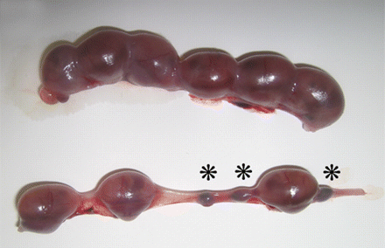
Komplement komplikuje graviditu
(Girardi G et al.: J exp Med 2006; 203: 2165-2175)
Porucha vývoje placenty vedoucí k potratu nebo k omezení intrauterinního růstu plodu může být způsobena nadměrnou aktivací komplementového systému : C5a vede k dysregulaci angiogenních faktorů (funkční deficience VEGF a zvýšení koncentrace sVEGFR-1).
Notes:
VEGF –vascular endothelial growth factor
sVEGFR-1 – VEGF receptor 1

Slide 69
Komplement v patogenéze chorob
Deficience funkčních proteinů C-systému
Poruchy regulace aktivace C-systému
Persistentní aktivace C-systému
Únik mikroorganismů před účinky komplementu
Nefunkčnost C-systému u maligních procesů
CR jsou receptory i pro mikroorganismy a viry

Slide 70
Vrozené deficience C-systému
(Speth C et al, 2008)
C1 (SLE, bakteriální infekce) 50-100
C4 (SLE, bakteriální infekce) 20-50
C2 (SLE, bakteriální infekce) > 1000
C3 (bakteriální infekce) 20-50
C1-INH (hereditární angioedém) > 10 000
B 0
D (bakteriální infekce) < 5
P (meningokokové infekce) > 100

Slide 71
Vrozené deficience C-systému
(Speth C et al, 2008)
H (meningokokové infekce >100
glomerulonefritis MPGN II
atypický hemolytický uremický syndrom,
věkem podmíněná makulární degenerace)
I (bakteriální infekce) 20-50
Karboxypeptidáza (angioedém, urtika) <5
C5 (meningokokové infekce) 20-50
C6,C7,C8 (meningokokové infekce) cca po 100
C9 (meningokokové infekce) >1000

Slide 72
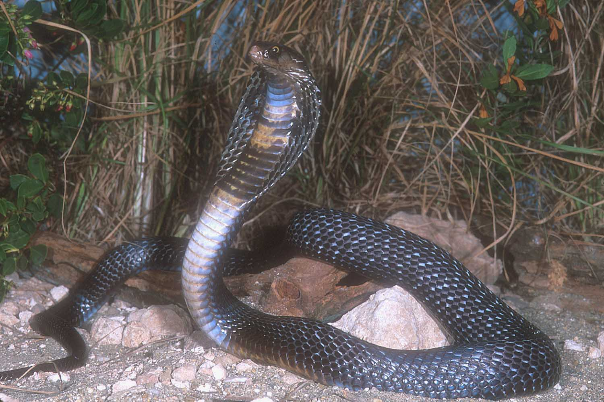
Komplementový systém:
atraktivní terapeutický terč
Flexner S, Noguchi H: Snake venom in relation
to hemolysis, bacteriolysis and toxicity
(J exp Med 1903; 6: 277-301)

Slide 73
Ovlivnění aktivity C-systému jako možnost imunoterapie
C1-inhibitor
Ovlivnění C3 a C5 konvertáz
CR1 (CD35)-complement receptor type 1
DAF (CD55)-decay-accelerating factor
MCP (CD46)-membrane cofactor protein
Ovlivnění komplexu atakujícího membránu (MAC)
CD59
Inhibice C5
Humanizované monoklonální protilátky
(Pexelizumab, Eculizumab)

Slide 74
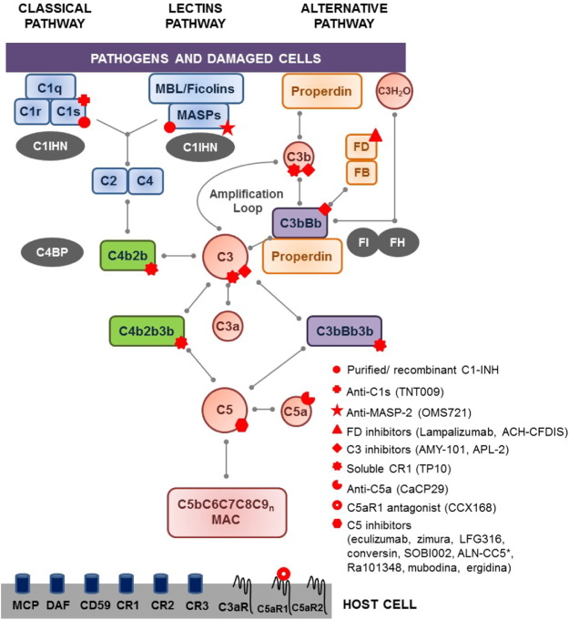
Možnosti ovlivnění komplementové kaskády
(Reis ES et al: Clin Immunol 2015)

Slide 75

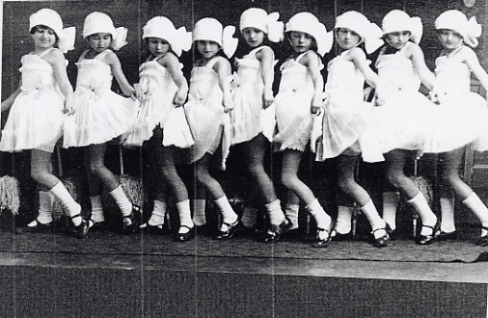
kompliment komplementu
Complement Melody Girls

Slide 76
Člověk a jeho mikroby:
„superorganismus“; „kompletní já“
Mikrobiota obsahuje 10¹⁴ bakteriálních buněk, tj. 10x více než je buněk,
které tvoří naše tělo.
(Jsme tedy z více než 90% „mikrobiální“).
Počet genů našeho mikrobiomu převyšuje 150x počet genů v lidském genomu.
(V lidském trávicím traktu je 3,3 milionu genů z více než tisíce druhů mikrobů; lidský genom má 20-25000 genů).

Slide 77
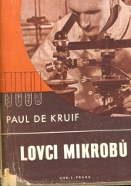
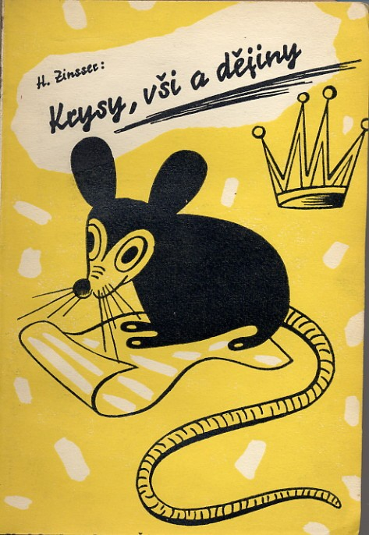
Myšlenka, že mikroorganismy, které jsou všude kolem nás, mají snahu dostat se nám pod kůži a zničit nás, je stále pevně zakořeněna i v moderním vědomí.
Ale z mnoha tisíců mikrobiálních druhů
je jen asi stovka patogenních!

Slide 78
„Parasitismus vznikl
v temné prapůvodní dávnověkosti jako následek stálého styku mezi
různými živými bytostmi.
Znamená průlom do oné obrany, kterou se normálně každá živá struktura brání vpádu jiných živých jednotek.“
Hans Zinsser, 1935

Slide 79
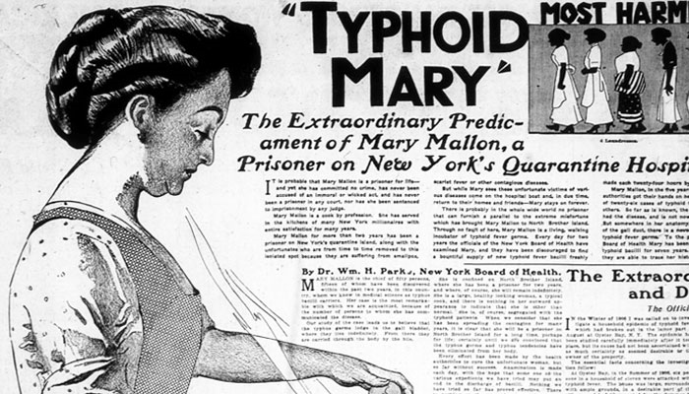
Bacilonosičství

Slide 80
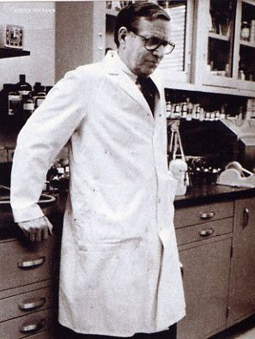
„Mikroorganismy,
jak bylo zjištěno,
jsou spíše přihlížející.
Je to naše odpověď na jejich
přítomnost, která způsobuje nemoc.
Naše výzbroj pro likvidaci bakterií
je totiž tak silná, že nás ohrožuje
mnohem víc než útočník“.
Lewis Thomas 1913 - 1993
Úloha mikroorganismů při vzniku a rozvoji alergických
a autoimunitních chorob

Slide 81
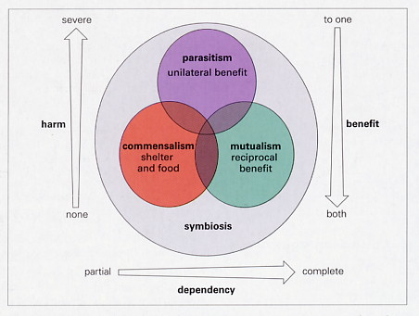
Ekologické interakce mikrobů a hostitele
Parasitismus
Komensalismus
Mutualismus
PATHOBIONT – PATHOGEN

Slide 82
…Člověk hned po narození už není jen sám sebou. Lidský organismus se stává gigantickým sídlištěm pro miliardy mikroorganismů.
Soužití hostitele s mikroorganismy je výsledkem oboustranných adaptací, které se v průběhu věků neustále vyvíjely a zdokonalovaly…
Jiří Kruml a Ivo Miler: Život bez mikrobů (Orbis, Praha, 1975)

Slide 83
Terminologie
Microbiota (dříve mikroflóra):
společenství mikroorganismů v různých místech hostitele
Mikrobiom:
původně kompletní set genů v mikrobiotě, hromadný genom mikrobů žijících v a na nás,
nyní mikrobiota a její veškerý genetický materiál

Slide 84
Mikrobiota obsahuje 10¹⁴ bakteriálních buněk, tj. 10x více než je buněk, které tvoří naše tělo.
(Jsme tedy z více než 90% „mikrobiální“).
Počet genů našeho mikrobiomu převyšuje 150x počet genů v lidském genomu.
(V lidském trávicím traktu je 3,3 milionu genů z více než tisíce druhů mikrobů (lidský genom má 20-25000 genů).
! Gilbert JA et al.: Current understanding of the human microbiome
Nature Medicine 2018; 24(4): 392 -400

Slide 85
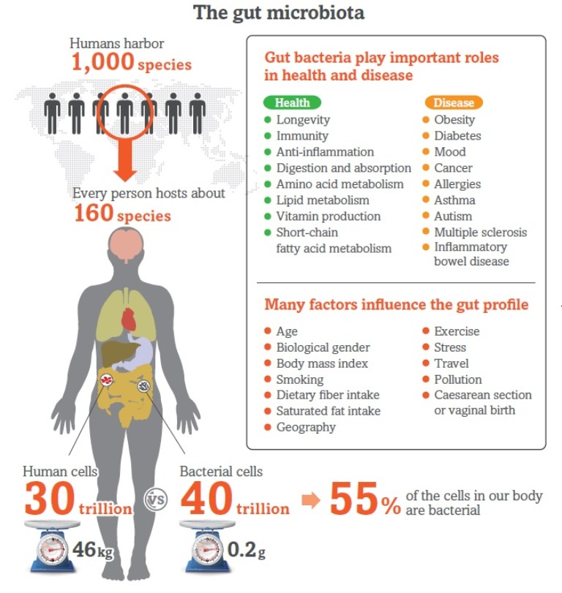
RIKEN, 2016

Slide 86
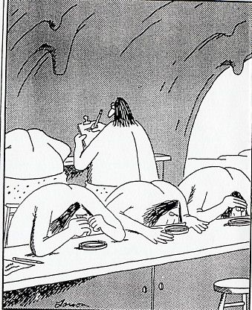
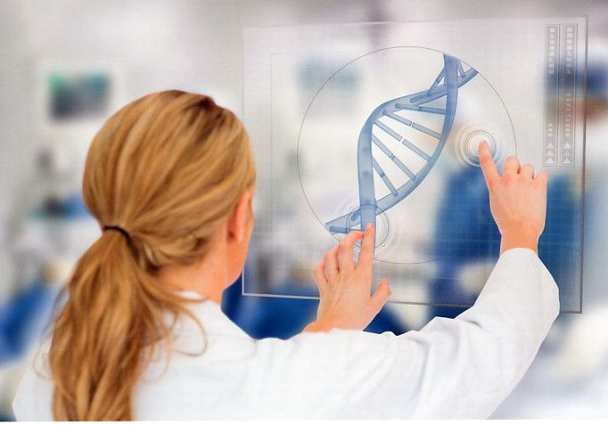
Průkaz a identifikace mikroorganismů
(dříve a nyní)
„molekulární biologové“
16S rRNA gene sequence
„prabakteriologové“
mikroskopie, kultivace, pokus na zvířeti

Slide 87
Molekulární biologické metody při studiu mikrobioty
16S rRNA – kódující geny
Metagenomická analýza – sekvenování veškeré mikrobiální DNA komplexního společenstva
Analýza transcriptomu, proteomu, metabolomu

Slide 88
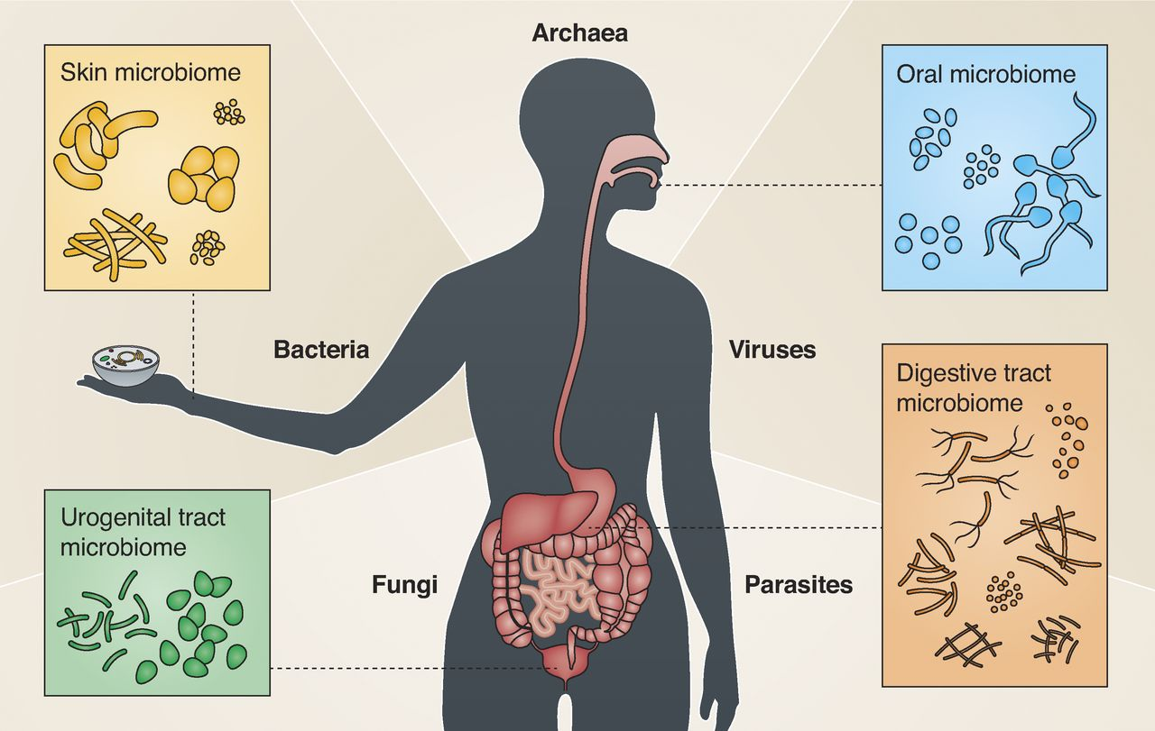
Mikrobiom člověka
Wendy S. Garrett J Cell Biol 2015;210:7-8
© 2015 Garrett
Notes:
The human microbiome. Illustration depicting the diversity of the human body’s microbiomes at their respective body sites. The outstretched hand reaching for the cell symbolizes the potential of cell biology to enrich microbiome studies.

Slide 89
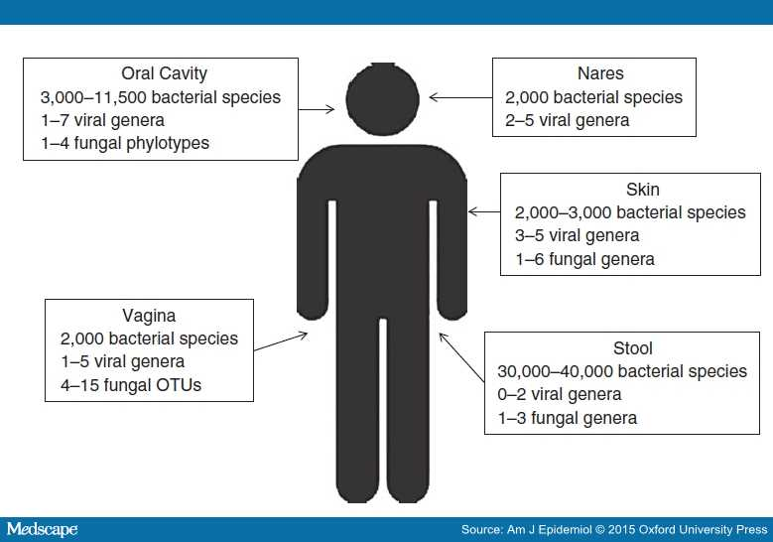
Rozmanitost mikroorganismů v lidském těle
OTU, operational taxonomic unit.

Slide 90
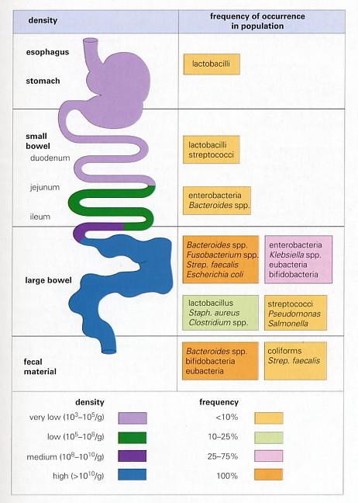

Slide 91
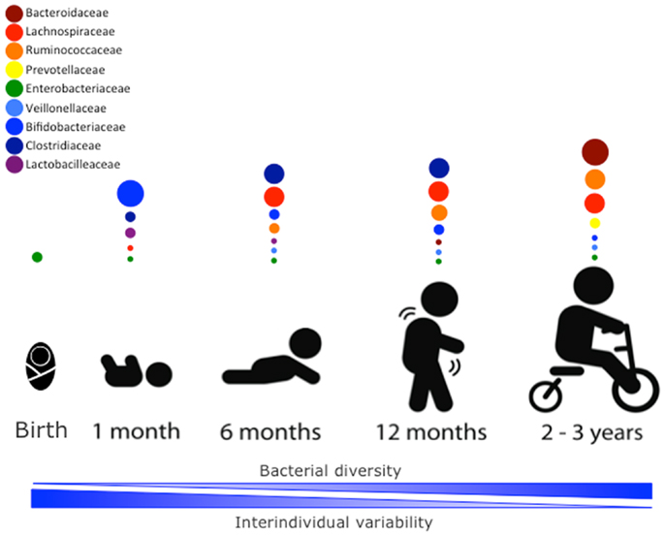

Slide 92
Fyziologická mikrobiota indukuje tvorbu „přirozených protilátek“
Isohemaglutininy (anti A, B)
Xenoaglutininy (např. anti αGal)
Protilátky proti antigenům mikrobioty
Nízká séroreaktivita proti některým mikrobům (např. Firmicutes, Proteobacteria) v raném dětství je asociována s vývojem alergie v pozdějším období). Christman et al. JACI 2015

Slide 93
„Hygienická“ hypotéza
Strachan DP: Hay fever, hygiene, and household size (BMJ 1989; 299: 1259-1260)
Vysoké riziko alergií
Industrializovaná společnost
„Aseptické“ prostředí
Antibiotika
Limitované spektrum bakterií
v mikrofloře
Lymfocyty Th2
Imunologicky
nezralý jedinec
Genetická
predispozice
Život na venkově
Časná kolonizace
(enterobacteriacae, laktob.)
Jesle
Parazitární infekce
Lymfocyty Treg
Nízké riziko alergií
(Umetsu et al., 2002)

Slide 94
Mikroby a autoimunitní choroby
Molekulární (antigenní) mimikry:
Genetická konservace klíčových molekul v průběhu evoluce zaručuje, že četné významné molekuly infekčních agens a jejich hostitele jsou si velmi podobné, v určitých doménách dokonce identické.
Rozšiřování spektra epitopů v průběhu infekčního procesu
Vliv střevní mikrobioty
Experimentální modely vč. bezmikrobních zvířat: vliv na zánětlivé choroby střeva, ale i na extraintestinální autoimunitní choroby (revmatoidní arthritida, T1 diabetes, roztroušená skleróza,uveitida).

Slide 95
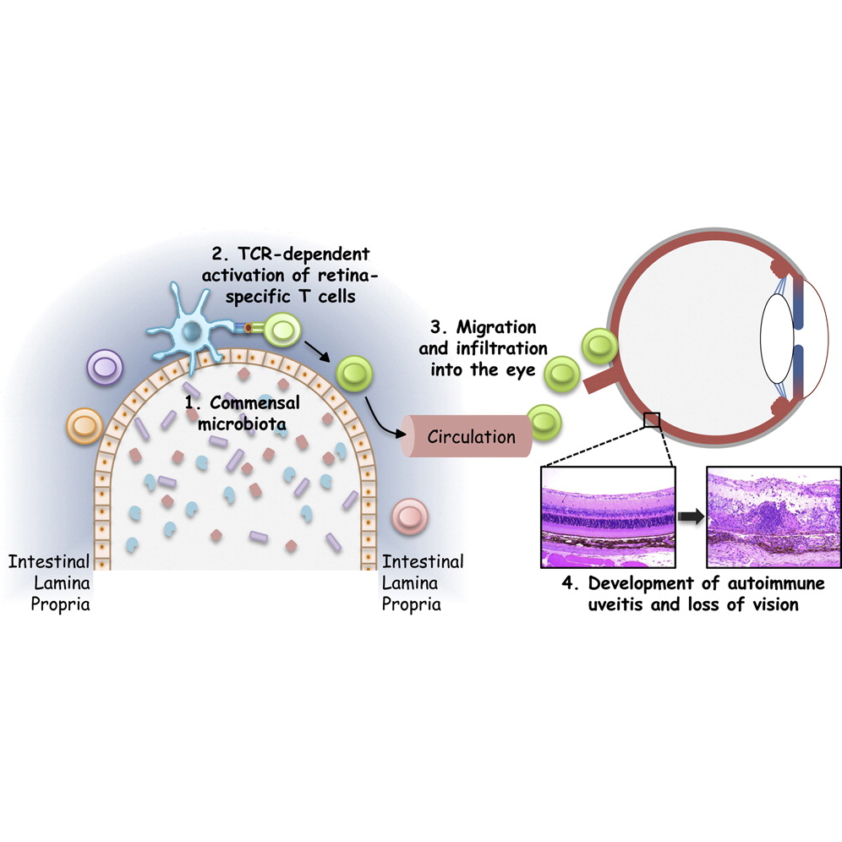

Aktivace autoreaktivních lymfocytů T střevní mikrobiotou provokuje autoimunitní reakci
i v imunologicky privilegovaných oblastech.
Horai R et al: Immunity 2015; 43(2): 343-353
Immunity 2015 43, 343-353DOI: (10.1016/j.immuni.2015.07.014)

Slide 96
Mikrobiota a nádory
Hromadí se důkazy, že fyziologická, komensální mikrobiota má významný vliv na karcinogenezi, progresi nádorů i odpověď na protinádorovou léčbu.
Tyto účinky mohou být lokální i celkové.
K praktickému využití se nabízí úprava diety, prebiotika, probiotika, transplantace stolice nebo definované mikrobioty.
(Dzutsev A et al, Eur J Immunol 2015; 45: 17-31)

Slide 97
Možnosti ovlivnění mikrobioty
Antibiotika
Probiotika
Prebiotika
Imunomodulátory
Terapie bakteriofágy
Transplantace stolice (u infekcí C. difficile)
Produkty mikrobioty (např. bakteriální polysacharidy Bacteroides fragilis)

Slide 98
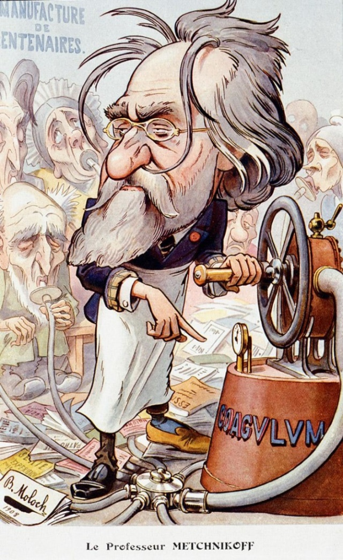
Od Mečnikova k současné koncepci probiotik
Metchnikoff E:
Intestinal poisons and arteriosclerosis.
(Annales de l´Institut Pasteur 1910;24: 753- 70)
Metchnikoff E, Williams HS:
Why not live forever?
(Cosmopolitan 1912; 53: 436 – 464)
Bacillus bulgaricus
Lacto-bacilline of Metchnikoff

Slide 99
PROBIOTIKA
živé mikroorganismy aplikované perorálně, působící blahodárně na zdraví člověka a zvířat
nejčastěji používaná probiotika:
laktobacily,
streptokoky, enterokoky
bifidobakterie,
E. coli (kmen Nissle),
kvasinky (Saccharomyces boulardii)

Slide 100
PREBIOTIKA
Selektivně fermentované složky potravy, které vedou k specifickým změnám ve složení a aktivitě střevní mikrobioty s blahodárným vlivem na zdraví hostitele:
Inulin, fructo-oligosacharidy, galacto-oligosacharidy, lactulosa…

Slide 101
Transplantace mikrobioty stolice
(fecal microbiota transplantation)
Od jednoho dárce, často blízkého příbuzného.
Od více dárců (stool banks).
Transplantace autologní stolice (odebrané
v klidovém období a vhodně uchované).
Anaerobně kultivovaná stolice od zdravých dárců.
Využití: průjem vyvolaný antibiotiky
průjem způsobený Clostridium difficile
perspektivně metabolické, kardiovaskulární,
neurologické, autoimunitní, alergické choroby

Slide 102
Každý máme svůj vlastní mikrobiální „makeup“
„Náš individuální osud, zdraví a možná i některé z našich činností je mnohem více závislé na variantách genů v našem mikrobiomu než v našich vlastních génech“.
Ackerman J: The ultimate social network.
(Scientific American 2012)

Slide 103
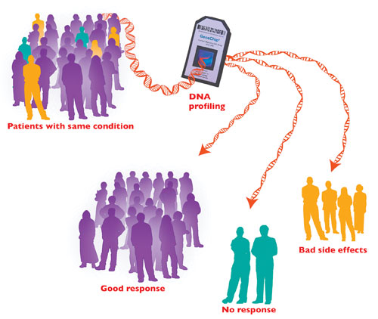
Podkladem individualizované, personalizované, „precizní“ medicíny bude nejen analýza organismu,
ale i jeho mikrobiomu.

Slide 104
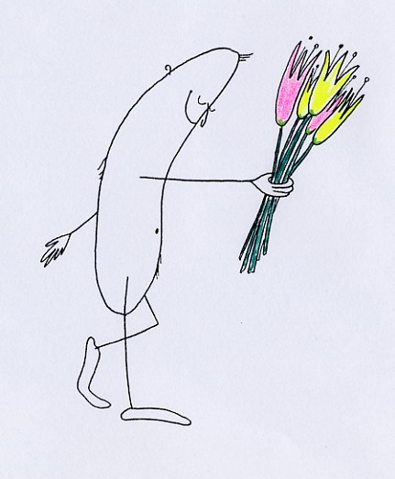
„c´est les microbes,
qui auront le dernier mot“
Louis Pasteur
Jsou to mikroby, které budou mít poslední slovo.
Jsou to lékaři, kteří jim ho chtějí utnout.
Ale je to žádoucí ? Zcela určitě jen někdy!

